Slide 1
Положение о проведении регионального этапа
IV Всероссийского дистанционного конкурса
среди классных руководителей на лучшие методические разработки воспитательных мероприятий в 2023 г.
Середенко Светлана Витальевна, методист кафедры воспитания МОГАУДПО «ИРО и ПКПК»

Slide 2
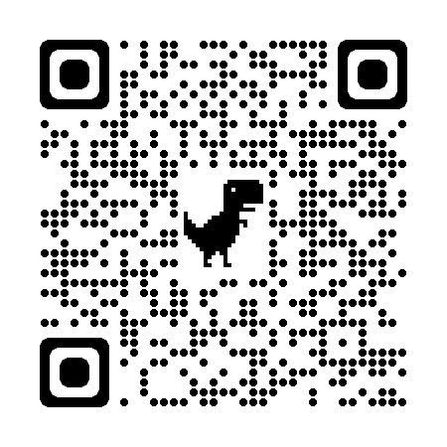
Приказ Министерства образования Магаданской области от 30.03.2023 г. № 294/11-пр (Положение о региональном этапе IV Всероссийского конкурса среди классных руководителей на лучшие методические разработки воспитательных мероприятий в Магаданской области)

Slide 3
Цель конкурса – выявление и распространение лучших методических разработок воспитательных мероприятий, реализуемых классными руководителями в общеобразовательных организациях.

Slide 4
Задачи конкурса:
поддержка профессионального развития и социального статуса классных руководителей;
содействие совершенствованию методической компетентности классных руководителей;
содействие повышению качества воспитательной деятельности в общеобразовательных организациях;
формирование экспертного сообщества в области методического обеспечения воспитательной деятельности в общеобразовательных организациях.

Slide 5
Сроки проведения регионального этапа конкурса
с 30 марта 2023 по 19 мая 2023
с 03 апреля по 14 апреля – приём заявок и регистрация участников;
с 15 апреля по 10 мая – предоставление конкурсных мероприятий;
с 10 мая по 15 мая – техническая экспертиза и оценивание предоставленных материалов;
с 16 мая по 19 мая – подведение итогов и определение победителей регионального этапа конкурса.

Slide 6
п. 2.3. заявку на участие, заверенную подписью и печатью руководителя общеобразовательной организации
и пакет документов отправлять на адрес электронной почты
konkurs@iro-49.ru
п. 2.4. конкурсный отбор включает:
- техническую экспертизу;
- содержательную экспертизу.
п. 2.5. По итогам регионального конкурсного отбора на федеральный этап Конкурса направляется не более 5 (пяти) индивидуальных методических разработок участников, набравших наибольшее количество баллов.

Slide 7
п. 3.1. Участниками Конкурса могут быть педагогические работники общеобразовательных организаций Магаданской области, выполняющие функции классного руководителя, кураторы групп профессиональных образовательных организаций независимо от их организационно-правовой формы. Участие в Конкурсе является добровольным.
п. 3.2. Каждый участник может предоставить на Конкурс только одну индивидуальную методическую разработку воспитательного мероприятия. Коллективные методические разработки на Конкурс не принимаются.

Slide 8
п. 3.3. В СОСТАВ КОНКУРСНЫХ МАТЕРИАЛОВ И ДОКУМЕНТОВ ВХОДЯТ:
скан-копия заявки,
заверенной руководителем (Приложение 1.);
методическая разработка воспитательного мероприятия (Приложение 2-структура);
скан-копия согласия на обработку персональных данных (Приложение 3);
скан-копия согласия на обработку персональных данных и использование конкурсных материалов в некоммерческих целях (Приложение 4);
титульный лист (Приложение 5).

Slide 9
п. 3.5. ТЕМАТИЧЕСКИЕ НАПРАВЛЕНИЯ
гражданское воспитание;
патриотическое воспитание и формирование российской идентичности;
духовное и нравственное воспитание;
приобщение к культурному наследию;
популяризация научных знаний;
физическое воспитание и формирование культуры здоровья;
трудовое воспитание и профессиональное самоопределение;
экологическое воспитание;
популяризация профессии учителя и наставничества в системе образования России.

